Slide 1
C++编程基础

Slide 2
目录
CONTANTS
01
02
03
04
函数定义和原型
函数调用
变量的生命期
函数调用关系
函数重载
函数默认参数
函数内联
函数递归
Demo

Slide 3

PART
01
函数定义和原型
函数定义
函数原型
函数调用

Slide 4
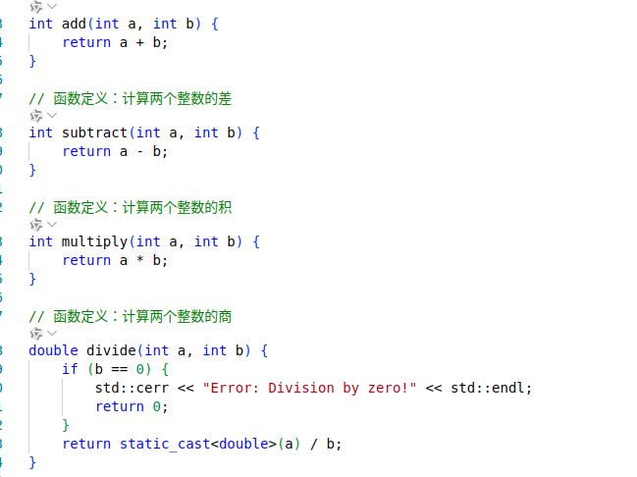
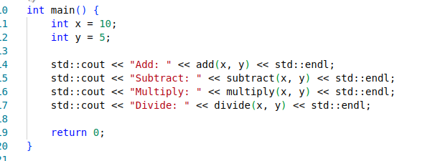
函数定义和原型
语法：
<返回值类型> <函数名称> (<函数形参表>)
{
<函数体>
}
原型：<返回值类型> <函数名称> (<函数形参表>)；

Slide 5
PART
02
变量的生命期
函数调用关系

Slide 6
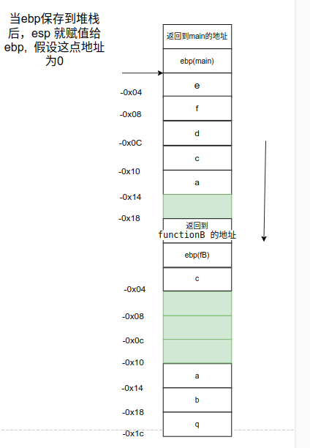
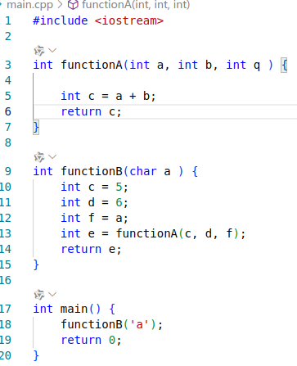
变量的生命期函数调用关系

Slide 7
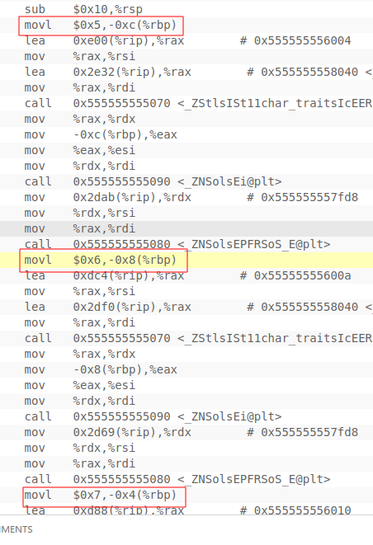
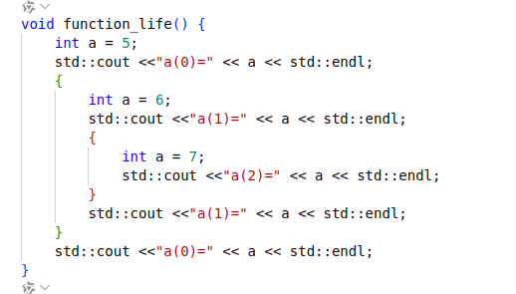

变量的生命期

Slide 8
PART
03
函数重载.函数默认参数.函数内联.函数递归

Slide 9
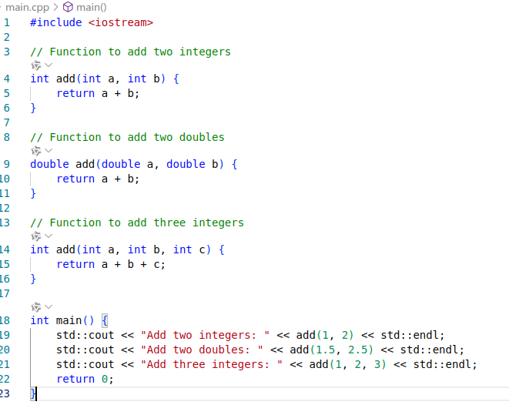
函数重载
参数的类型
参数的个数
参数的顺序
返回值不能作为重载的区别

Slide 10
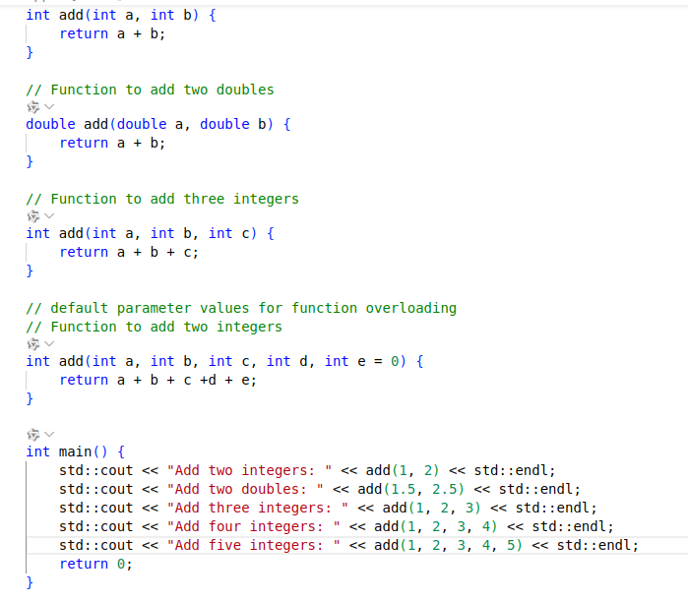
函数默认参数

Slide 11
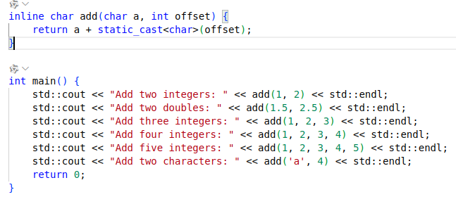
函数内联

Slide 12
函数递归
递归（Recursion）指的是一种通过重复将原问题分解为同类的子问题而解决的方法
递归的基本思想就是： 把规模大的问题不断分解为子问题来解决。
1. 写出递推公式：找到将原问题分解为子问题的规律，并且根据规律写出递推公式。
2. 明确终止条件：推敲出递归的终止条件，以及递归终止时的处理方法。
3. 将递推公式和终止条件翻译成代码：
定义递归函数（明确函数意义、传入参数、返回结果等）。
书写递归主体（提取重复的逻辑，缩小问题规模）。
明确递归终止条件（给出递归终止条件，以及递归终止时的处理方法）。
写出递推公式的关键在于：找到将原问题分解为子问题的规律，并将其抽象成递推公式。

Slide 13
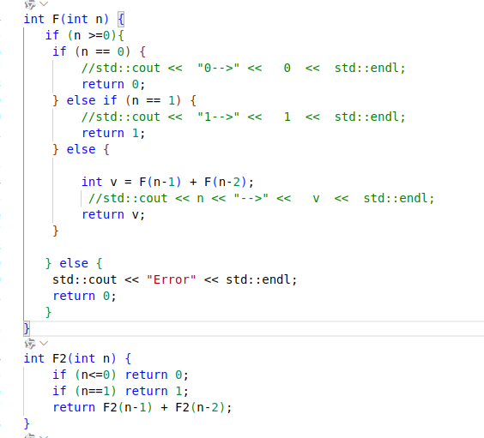
函数递归例子
0，1，1，2，3，5，8，13，21，34，55，89…… 斐波那契数列，这个数列复合递归
第一步： 写出递推公式， F(n)=F(n-1) + F(n-2)
第二步： 写出终止条件：
n=1, f(1) = 1
n=0, f(0) = 0
n 只能大于等于0，因为前面再也
没有数列项。
第三步： 翻译代码 参考右边

Slide 14
作业
计算5的阶层
写一个银行存钱取钱结算，输入存钱金额，或者输入取钱金额，然后打印出银行里当前钱的
总数，同时显示出取钱总额，存钱的总额，用户输入T退出这个系统。

Slide 15
谢谢欣赏
THANK YOU
添加您的文字结尾描述文字说明添加您的文字结尾描述文字说明，添加您的文字结尾描述文字说明，添加您的文字结尾描述文字说明，添加您的文字结尾描述文字说明添加您的文字结尾描述文字说明，添加您的文字结尾描述文字说明

